Slide 1
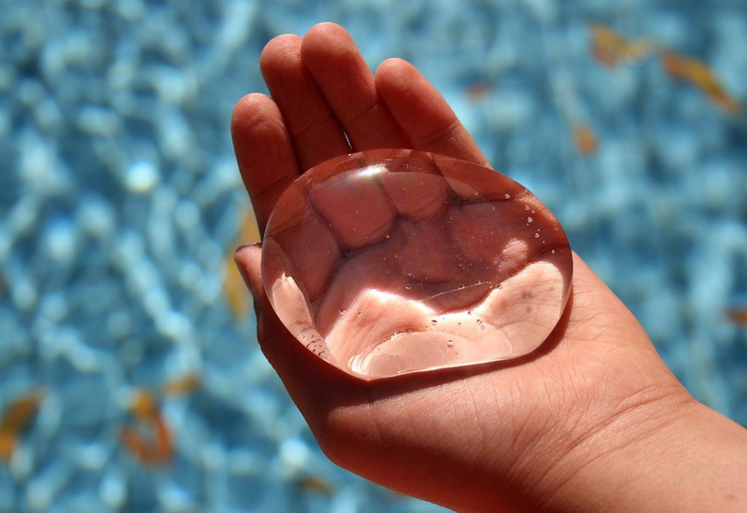
Человек в Аквамире
V городской единый методический день

Slide 2
Единый методический день – как одна из форм организации педагогического проекта
Даёт возможность проводить
Межпредметные проекты
Мини-проекты
Могут быть внутриклассными и внутришкольными

Slide 4
ПРЕИМУЩЕСТВА ГРУППОВЫХ ПРОЕКТОВ
1
Формируются навыки сотрудничества
2
Проект выполняется наиболее глубоко и разносторонне
3
Повышается мотивация учащихся

Slide 5
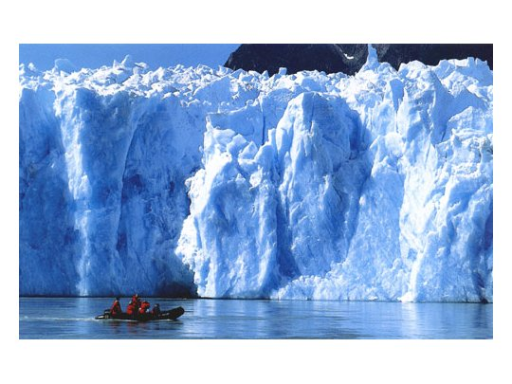

Slide 6
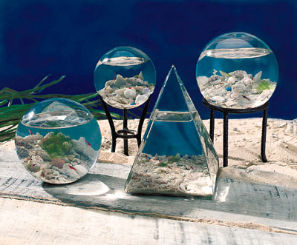

Slide 8
«Нельзя сказать,
что вода необходима
для жизни.
Она и есть жизнь».
Антуан де Сент-Экзюпери

